Slide 1

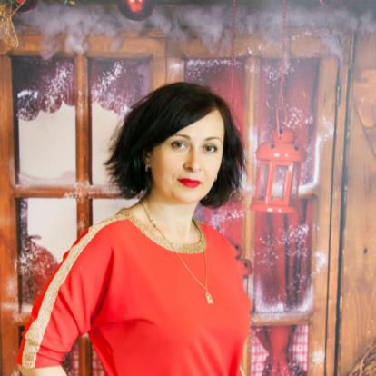
"Вільна гра"
Вихователь
КЗ "ДНЗ №1 ВМР"
Полянська Тетяна Іванівна

Slide 2
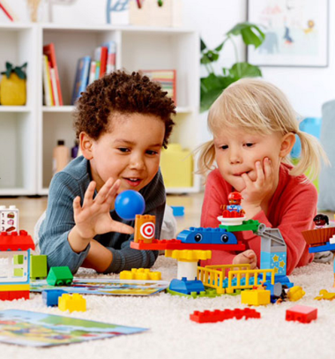

«Безмежний світ гри з LEGO®»

Slide 3
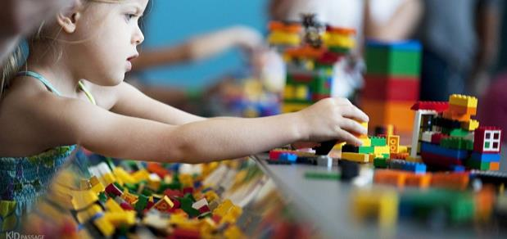
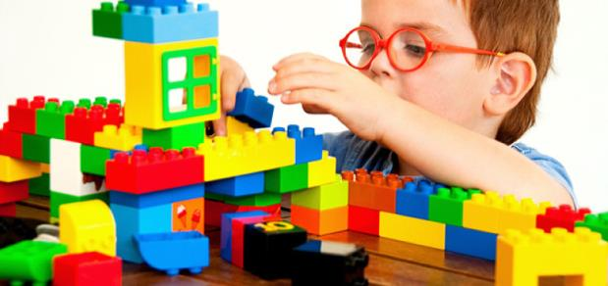
Серед розмаїття ігор, які захоплюють дітей,
важливе місце посідає
вільна гра.

Slide 4
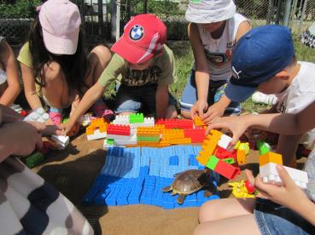
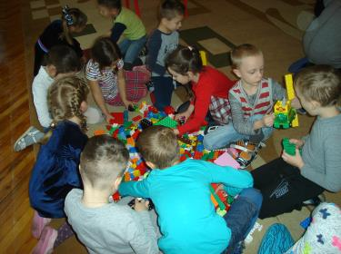
​
Вільна гра виникає за особистою ініціативою дітей, вони самостійно встановлюють правила та розподіляють ролі між гравцями.
У ній вони реалізовують власні задуми, по – своєму діють, змінюють за своїм уявленням реальне життя.

Slide 5
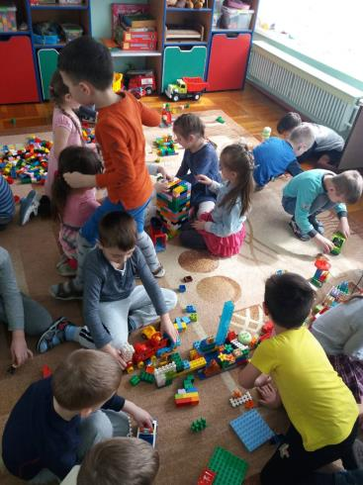
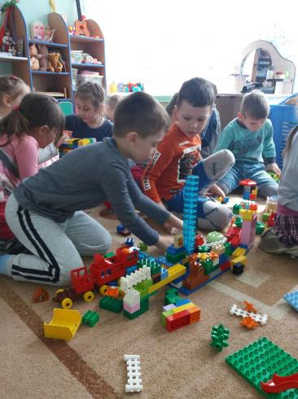
"Гараж для автомобіля"

Slide 6
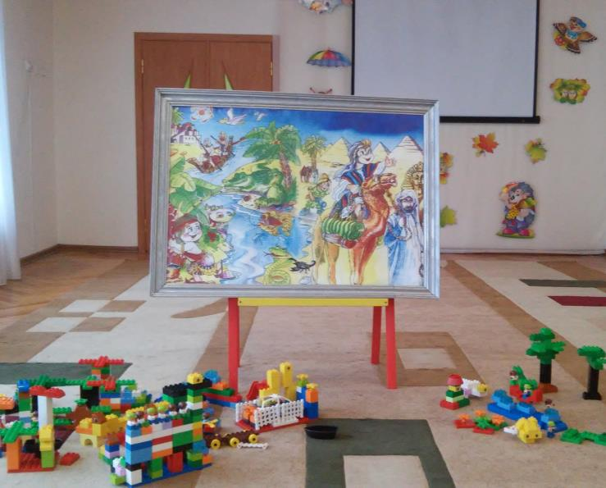
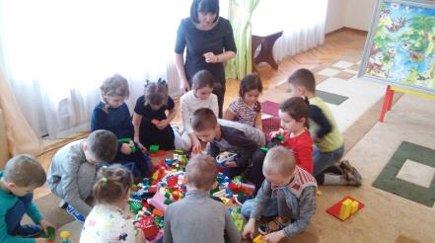
"Єгипет"

Slide 7
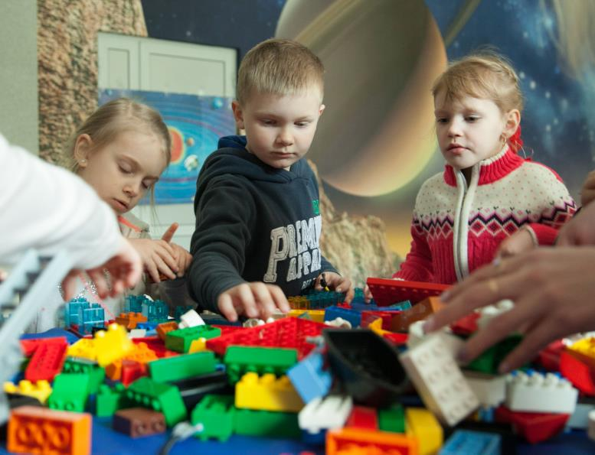
Вільна гра з LEGO® дає можливість дітям активізувати самостійну пізнавальну діяльність.

Slide 8
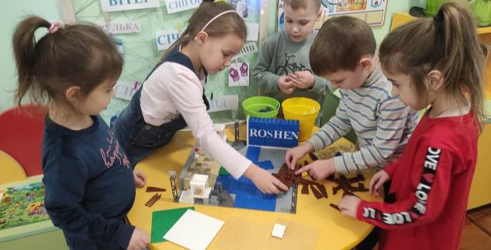
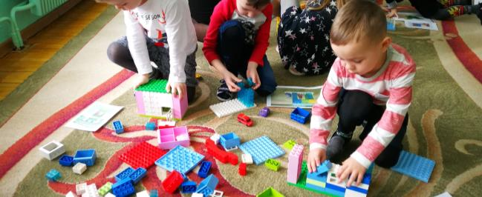
У вільній грі діти відчувають задоволення від самого процесу та результату створення нового.
Вони відкривають нові закономірності, оволодівають нестандартними способами використання предметів та речей в результаті вільного пошуку

Slide 9
ВИКОРИСТАНІ ДЖЕРЕЛА:
Програма розвитку дитини від 2 до 6 років та методичні рекомендації «Безмежний світ з LEGO». Київ, 2016.
Парціальна програма розвитку дитини від 2 до 6 років через гру «Творці майбутнього» та методичні рекомендації. Запоріжжя, Статус, 2022.
Методичний посібник із фасилітації ігрової взаємодії з дітьми дошкільного віку «Граємо разом». Запоріжжя, Статус, 2022.

Slide 10
ДЯКУЮ ЗА УВАГУ!

